Slide 1
Bài 25
Giao thoa ánh sáng

Slide 2
Đặt vấn đề
Điều gì đã khiến các bong bóng xà phòng có màu sặc sỡ rất đẹp?

Slide 3
I
Hiện tượng nhiễu xạ ánh sáng
Hiện tượng truyền sai lệch so với sự truyền thẳng khi ánh sáng gặp vật cản gọi là hiện tượng nhiễu xạ ánh sáng.
V
S
O
D
Nếu ánh sáng truyền thẳng
D`
Khi gặp mép lỗ, ánh sáng đã truyền sai lệch với sự truyền thẳng
M
Ánh sáng có tính chất sóng. Mỗi chùm sáng đơn sắc coi như
một sóng có bước sóng xác định.

Slide 4
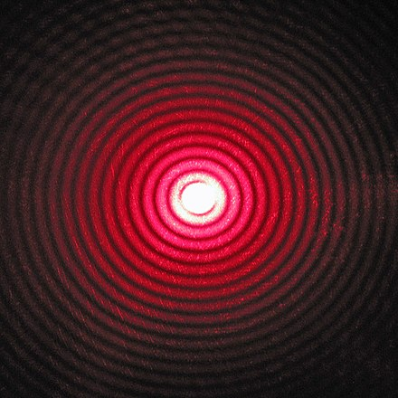
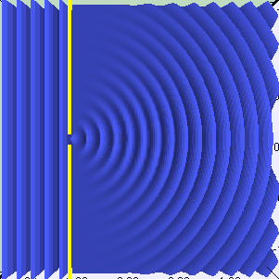
I
Hiện tượng nhiễu xạ ánh sáng
Hiện tượng truyền sai lệch so với sự truyền thẳng khi ánh sáng gặp vật cản gọi là hiện tượng nhiễu xạ ánh sáng.
Khi bề rộng lỗ càng hẹp thì sự nhiễu xạ càng rõ
VD: nhiễu xạ chùm tia laze qua lỗ nhỏ
Ở vùng tối hình học vẫn quan sát thấy các vành sáng do sự nhiễu xạ

Slide 5
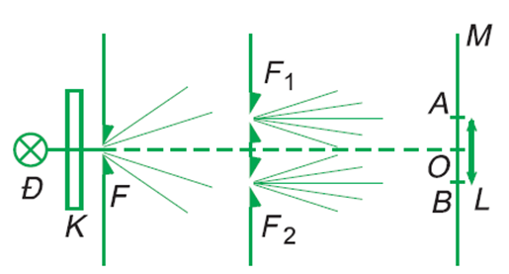
II
Hiện tượng giao thoa ánh sáng
1. Thí nghiệm Young về giao thoa ánh sáng
Bóng đèn Đ chiếu sáng một khe hẹp F
Khe hẹp F nhiễu xạ ánh sáng qua nó và trở thành nguồn sáng mới
chiếu sáng 2 khe hẹp F₁, F₂ giống nhau,
Ánh sáng nhiễu xạ qua F₁, F₂ cùng rọi vào màn M
Trên màn M quan sát được các vạch sáng tối xen kẽ nhau
M
Đ
M₁
F
M₂
F₁
F₂

Slide 6
II
Hiện tượng giao thoa ánh sáng
1. Thí nghiệm Young về giao thoa ánh sáng
Sử dụng ánh sáng đơn sắc:

Slide 7
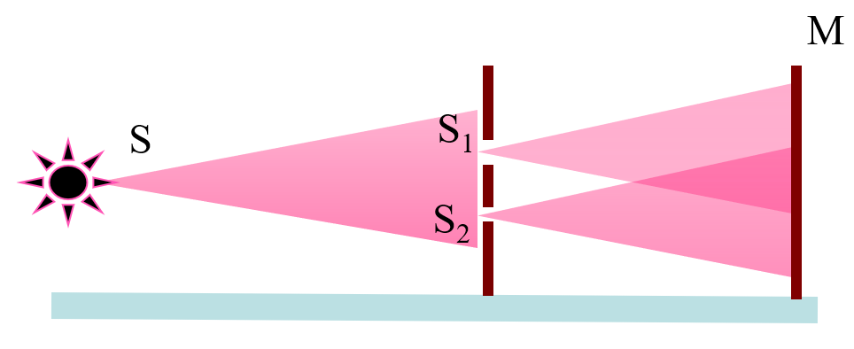
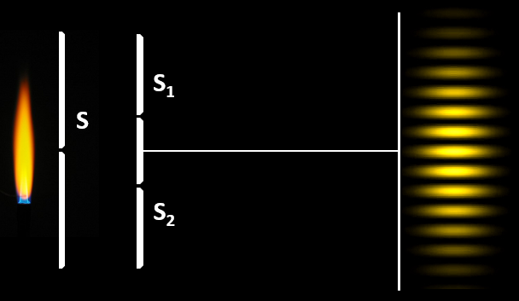
II
Hiện tượng giao thoa ánh sáng
1. Thí nghiệm Young về giao thoa ánh sáng
Sử dụng ánh sáng đơn sắc:
Hiện tượng: kết quả quan sát trên màn có một hệ vân gồm các vạch sáng và tối xen kẽ, song song và cách đều nhau
→ Hiện tượng trong vùng 2 chùm sáng gặp nhau có những vạch tối cho thấy ánh sáng có tính chất sóng

Slide 8
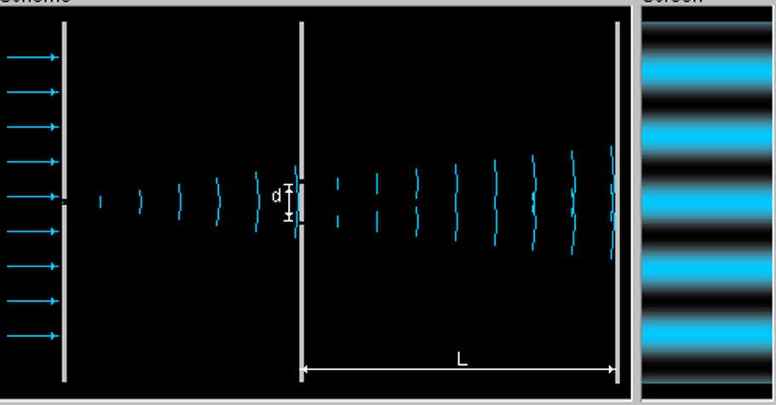
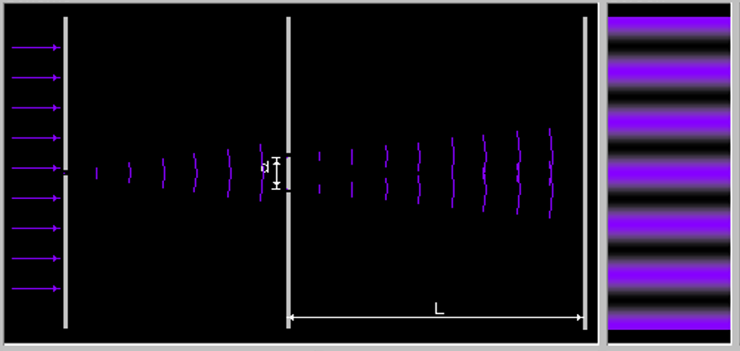
II
Hiện tượng giao thoa ánh sáng
1. Thí nghiệm Young về giao thoa ánh sáng
Sử dụng ánh sáng đơn sắc:
λ = 483 nm
λ = 431 nm
+ Vạch tối là chỗ hai sóng ánh sáng triệt tiêu nhau
+ Vạch sáng là chỗ hai sóng ánh sáng tăng cường nhau
Những vạch sáng và tối xen kẽ nhau là hệ vân giao thoa của 2 sóng ánh sáng

Slide 9
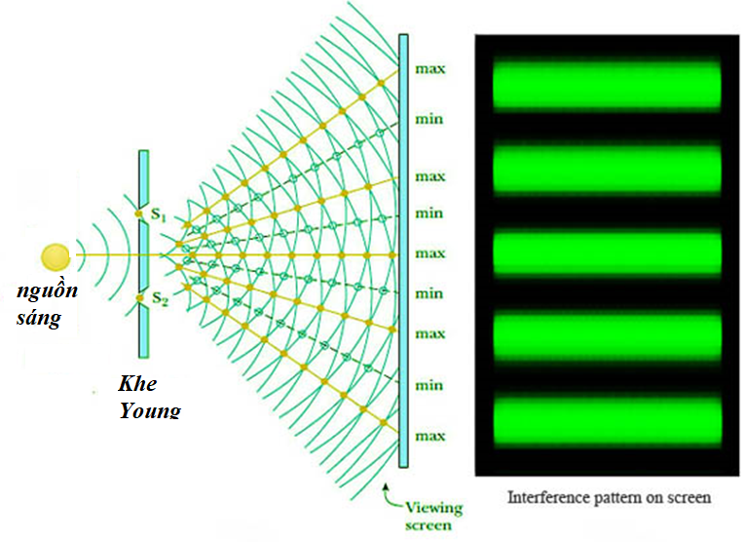
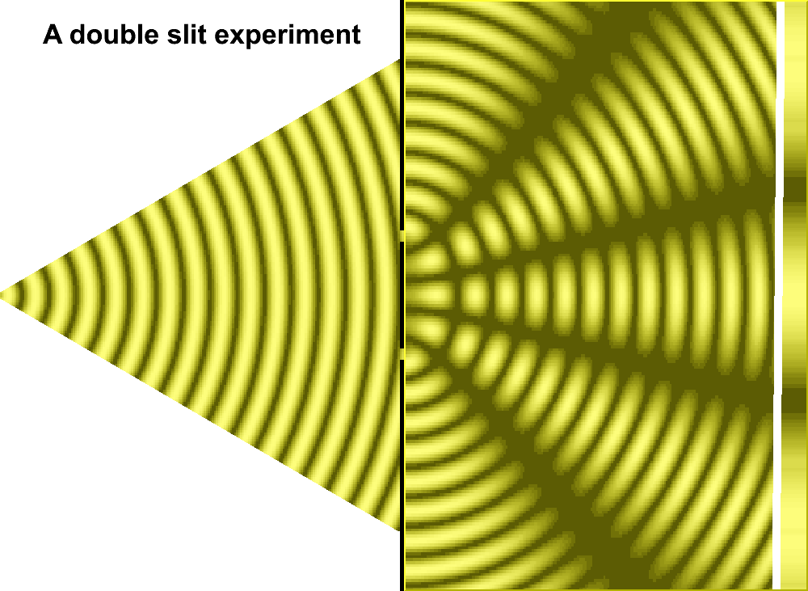
II
Hiện tượng giao thoa ánh sáng
1. Thí nghiệm Young về giao thoa ánh sáng
Sử dụng ánh sáng đơn sắc:
Giải thích
+ Những vạch sáng là tập hợp của những điểm có biên độ dao động tổng hợp (dao động của hai sóng tới) cực đại.
+ Những vạch tối là tập hợp những điểm có biên độ dao động tổng hợp bằng không.

Slide 10
II
Hiện tượng giao thoa ánh sáng
1. Thí nghiệm Young về giao thoa ánh sáng
Sử dụng ánh sáng đơn sắc xanh
Sử dụng ánh sáng 2 đơn sắc
Sử dụng ánh sáng trắng (tập hợp vô số ás đơn sắc)
Các vạch sáng xanh và tối xen kẽ, song song và cách đều nhau
Một vạch sáng trắng ở giữa, hai bên có các vạch sáng màu như cầu vồng, tím ở trong, đỏ ở ngoài

Slide 11
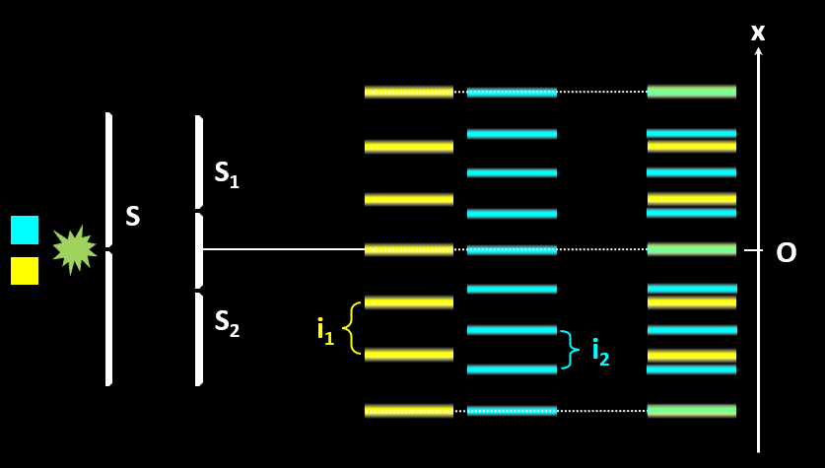
II
Hiện tượng giao thoa ánh sáng
1. Thí nghiệm Young về giao thoa ánh sáng
Sử dụng ánh sáng 2 ánh sáng đơn sắc:
Trên màn có sự chồng chập của 2 hệ vân

Slide 12
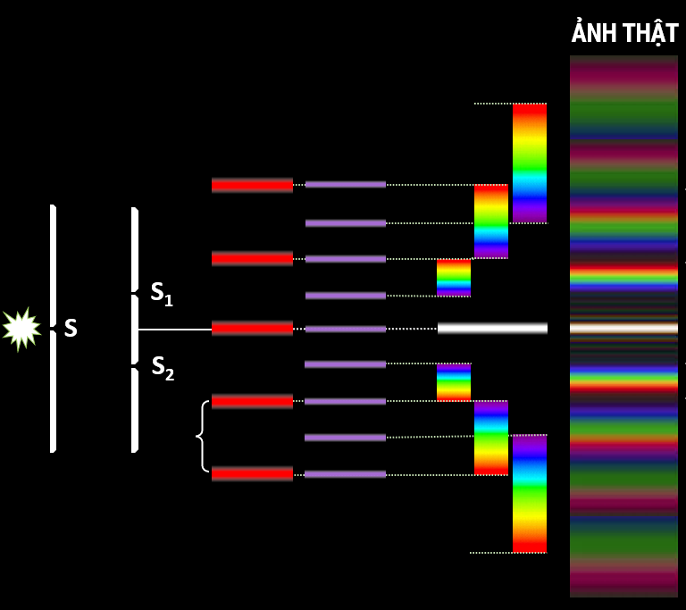
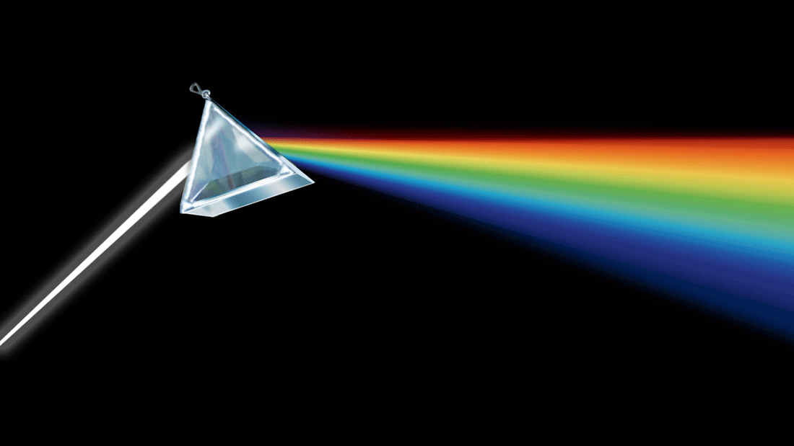
II
Hiện tượng giao thoa ánh sáng
1. Thí nghiệm Young về giao thoa ánh sáng
Sử dụng ánh sáng ánh sáng trắng:
Do trên màn có sự chồng chập của vô số hệ vân
Ánh sáng trắng là tổng hợp của vô số các ASĐS có màu biến đổi liên tục Đỏ →Tím.
$$λ_{D}≈760nm$$
$$λ_{T}≈380nm$$

Slide 13
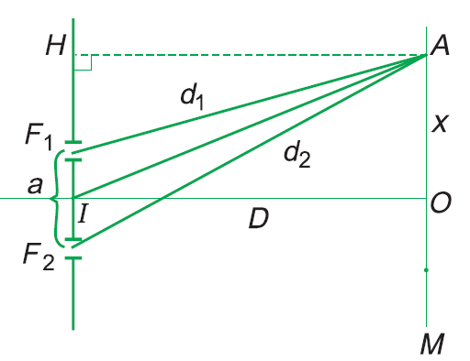
II
Hiện tượng giao thoa ánh sáng
2. Vị trí các vân sáng
Đặt:
a = F₁F_{2.} ; IF₁ = IF₂
d₁ = F₁A ; d₂ = F₂A x = OA ; D = IO
Hiệu đường đi:
$$d_{2}−d_{1}=\frac{2ax}{d_{2}+d_{1}}$$

Slide 14
II
Hiện tượng giao thoa ánh sáng
2. Vị trí các vân sáng
$$d_{2}−d_{1}≈\frac{ax}{D}$$
$$=>x=(d_{2}−d_{1})\frac{D}{a}$$
Vân sáng thỏa mãn:
$$d_{2}−d_{1}=kλ$$
Vị trí vân sáng:
$$x_{k}=k\frac{λD}{a}$$
$$(k=0,±1,±2,...)$$
k: gọi là bậc giao thoa.
$$d_{2}−d_{1}=(k^{,}+\frac{1}{2})λ$$
Vân tối thỏa mãn:
$$x_{k^{,}}=\left(k^{′}+\frac{1}{2}\right)\frac{λD}{a}$$
Vị trí vân tối:
$$(k^{,}=0,±1,±2,...)$$

Slide 15
II
Hiện tượng giao thoa ánh sáng
2. Vị trí các vân sáng
k = 2
k = 1
Vân sáng bậc 1
k = 0
Vân trung tâm
k = -1
Vân sáng bậc 1
k = -2
k: gọi là bậc giao thoa.

Slide 16
II
Hiện tượng giao thoa ánh sáng
3. Khoảng vân
Định nghĩa:
i
Khoảng vân i là khoảng cách giữa hai vân sáng, hoặc hai vân tối liên tiếp
$$i=\frac{λD}{a}$$
i
b. Công thức
$$i=\frac{λD}{a}$$
4. Ứng dụng:
$$λ=\frac{ia}{D}$$
Đo bước sóng ánh sáng:

Slide 17
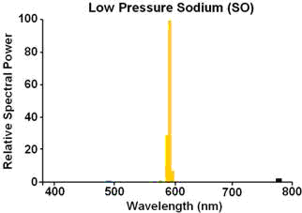
III
Bước sóng ánh sáng và màu sắc
1. Mỗi ánh sáng đơn sắc có một bước sóng trong chân không xác định
2. Ánh sáng nhìn thấy được (khả kiến) có bước sóng nằm trong khoảng:
VD: ánh sáng vàng của đèn natri có $λ=589nm$
$$380nm≤λ≤760nm$$

Slide 18
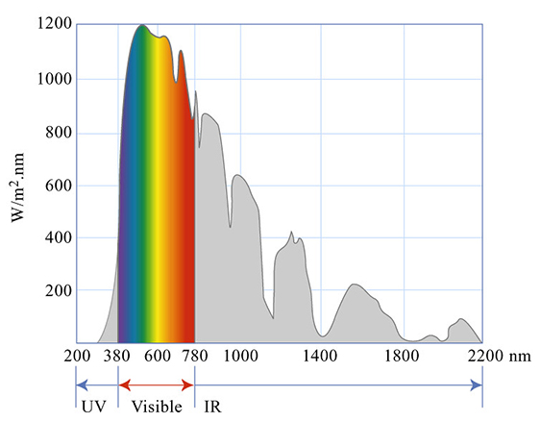
III
Bước sóng ánh sáng và màu sắc
3. Ánh sáng trắng của Mặt Trời là hỗn hợp của vô số ánh sáng đơn sắc có bước sóng biến thiên liên tục từ 0 đến ∞.
4. Bước sóng của ánh sáng nhìn thấy trong chân không
Màu | $$λ(nm)$$
Đỏ | 640 – 760
cam | 590 – 650
Vàng | 570 – 600
Lục | 500 – 575
Lam | 450 – 510
Chàm | 430 – 460
Tím | 380 – 440
Phổ ánh sáng trắng của Mặt Trời

Slide 19
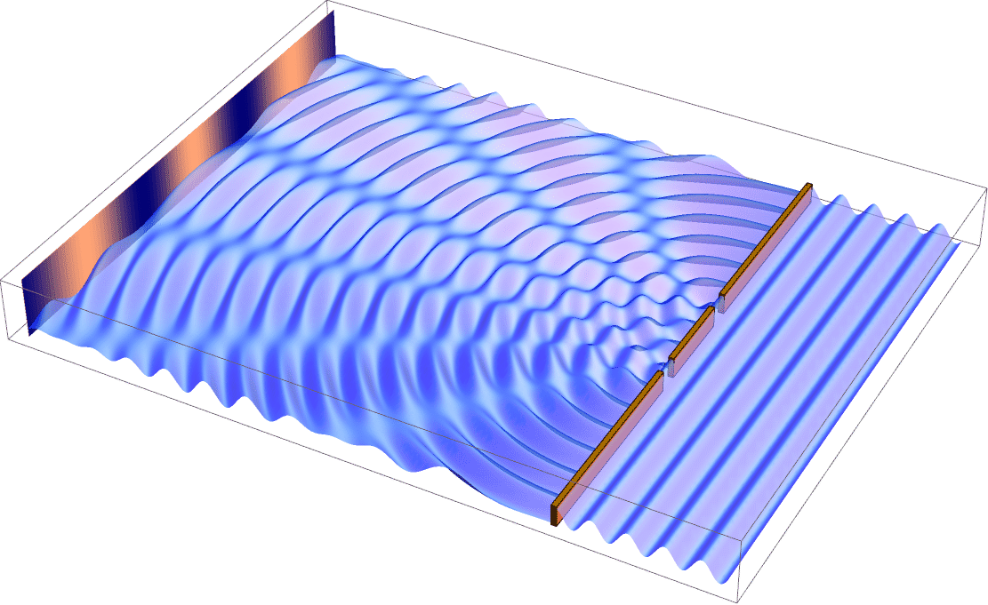
III
Bước sóng ánh sáng và màu sắc
5. Điều kiện về nguồn kết hợp trong hiện tượng giao thoa ánh sáng:
Hai nguồn phải phát ra hai sóng ánh sáng có cùng bước sóng.
Hiệu số pha dao động của hai nguồn phải không đổi theo thời gian
Hai khe S1 , S2 đóng vai trò 2 nguồn thứ cấp có cùng bước sóng, hiệu số pha không đổi theo thời gian

Slide 20
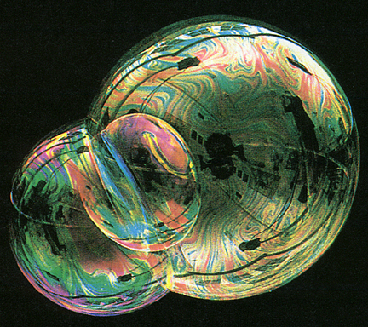
Ví dụ về giao thoa ánh sáng trong thực tế
0
1500nm
Bề dày
Các vân màu sặc sỡ trên bong bóng xà phòng là do sự giao thoa của ánh sáng mặt trời (ánh sáng trắng) trên màng mỏng xà phòng (hiện tượng giao thoa trên màng mỏng).
Màu sắc nhìn thấy tùy vào bề dày của lớp màng xà phòng

Slide 21
Củng cố
Câu 1: Công thức để tính khoảng vân là:
A. C .
B. D.
$$i=\frac{aD}{λ}$$
$$i=\frac{aλ}{D}$$
$$i=\frac{Dλ}{a}$$
$$i=\frac{a}{Dλ}$$

Slide 22
Củng cố
Câu 2: Ánh sáng màu vàng của natri có buớc sóng
bằng:
A. 0,589 mm C. 0,589
B. 0,589 nm D. 0,589 pm

Slide 23
Củng cố
Trong thí nghiệm Y-âng với a = 2mm, D =1,2m,
người ta đo được i = 0,36mm. Bước sóng của
ánh sáng đã dùng là:
0,6.10⁻⁶m B. 0,5.10⁻⁶m
C. 0,4.10⁻⁶m D. 0,7.10⁻⁶m

Slide 24
Củng cố
Trong thí nghiệm I âng về giao thoa ánh sáng. Sử dụng
ánh sáng đơn sắc,khoảng vân đo được là 0,2mm.
Vị trí của vân sáng thứ ba từ vân sáng trung tâm là bao
nhiêu? Tính bước sóng của ánh sáng dùng trong
thí nghiệm? Biết D = 1m, a = 0,1mm
$$x_{3}=k\frac{λD}{a}=3i=0,6mm$$
Vị trí vân sáng thứ ba là:
Bước sóng ánh sáng dùng trong thí nghiệm
$$i=\frac{λD}{a}⇒λ=\frac{ai}{D}=2.10^{−5}mm=2.10^{−8}m$$

Slide 25
Củng cố
Trong thí nghiệm I âng về giao thoa ánh sáng. Sử dụng ánh sáng đơn sắc,khoảng vân đo được là 0,2mm. Vị trí của vân sáng bậc ba từ vân sáng trung tâm là bao nhiêu? Tính bước sóng của ánh sáng dùng trong thí nghiệm? Biết D = 1m, a = 0,1mm
$${A. x}_{3}=0,6mm,λ=2.10^{−5}mm$$
$${B. x}_{3}=0,6m,λ=2.10^{−5}m$$
$${C. x}_{3}=0,8mm,λ=4.10^{−5}mm$$
$${D. x}_{3}=0,8m,λ=4.10^{−5}m$$

